Slide 1
СЕССИЯ 3
ResearcherID – обзор ресурса

Slide 2
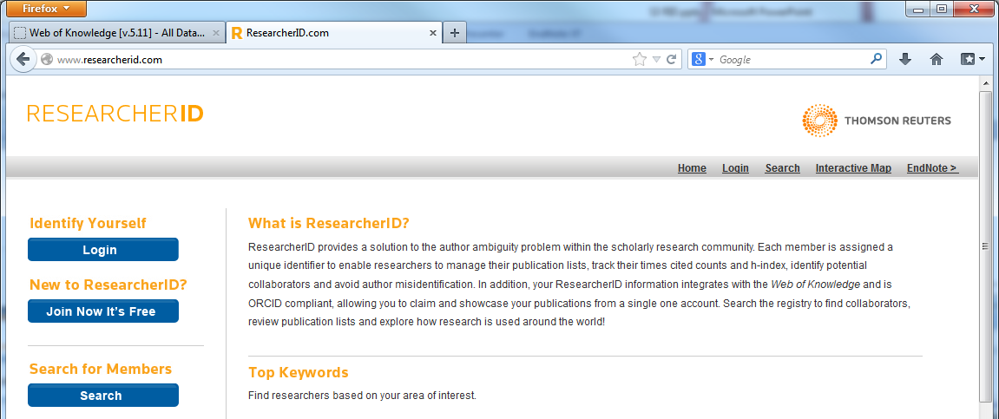
ДОСТУП К RESEARCHERID

Slide 3
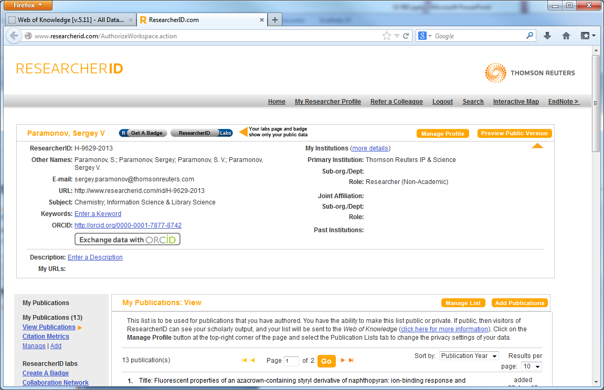
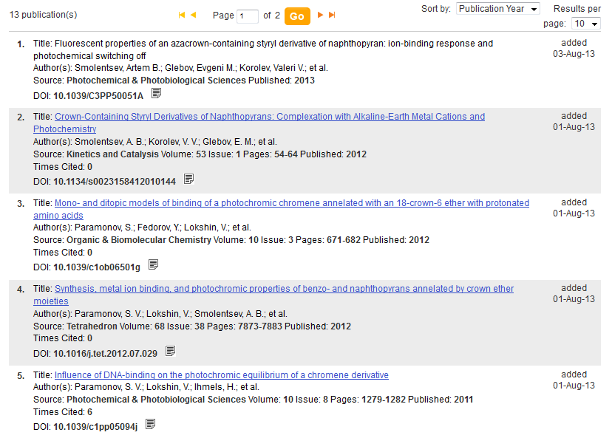
ПРОФИЛЬ АВТОРА И СПИСОК ПУБЛИКАЦИЙ

Slide 4
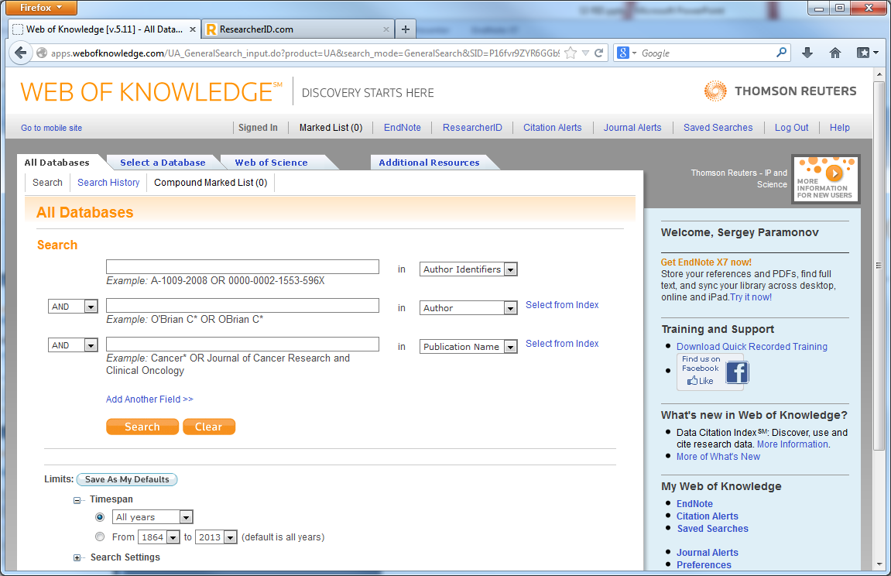
ПОИСК С ПОМОЩЬЮ RESEARCHERID В WEB OF KNOWLEDGE

Slide 5
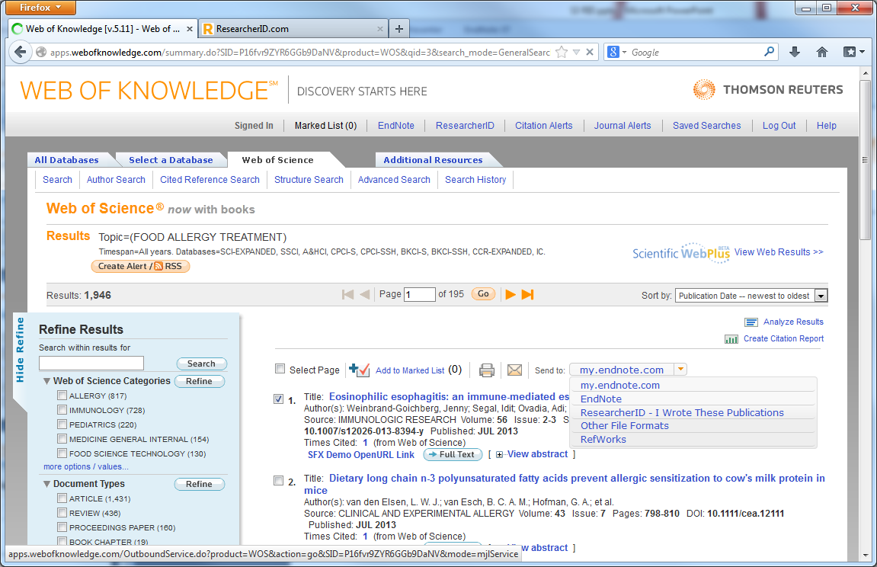
ДОБАВЛЕНИЕ ПУБЛИКАЦИЙ В RESEARCHERID ИЗ WEB OF KNOWLEDGE

Slide 6
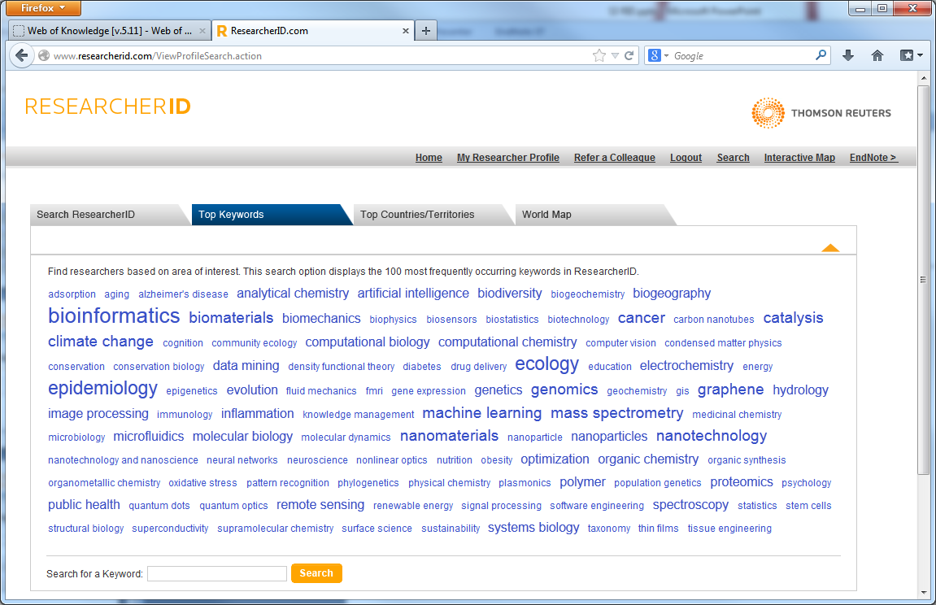
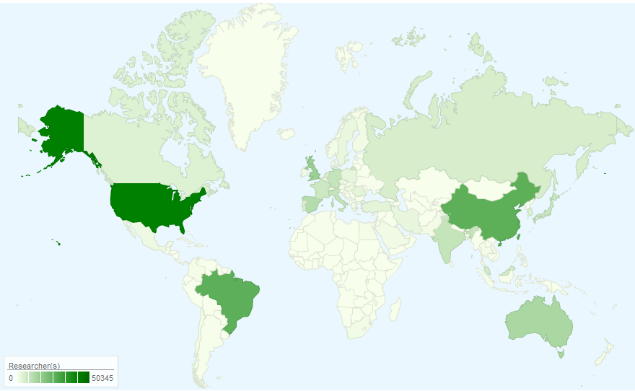
ПОИСК ИССЛЕДОВАТЕЛЕЙ В RESEARCHERID

Slide 7
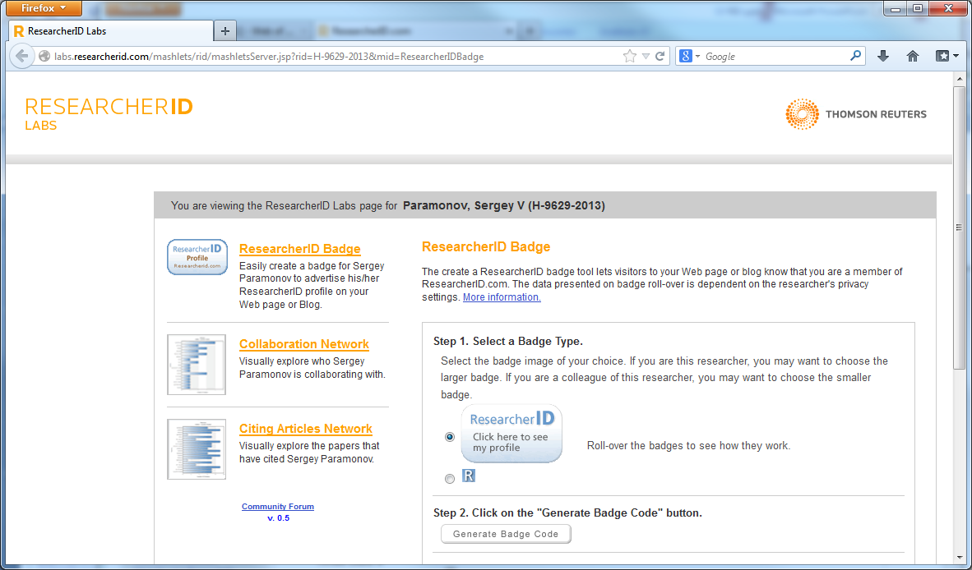
RESEARCHERID LABS

Slide 8
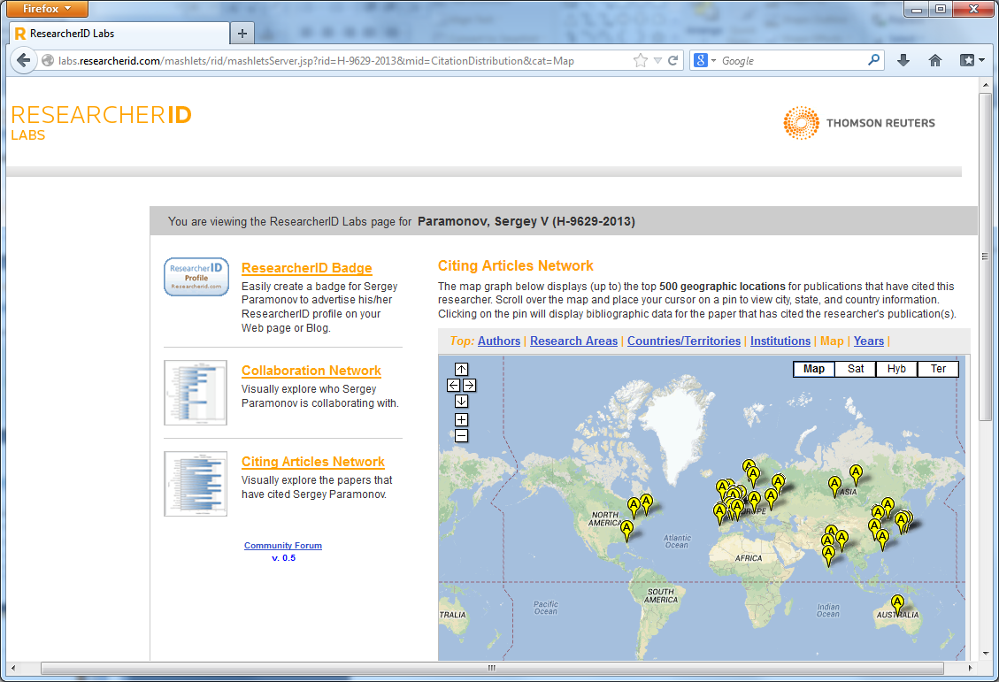
RESEARCHERID LABS

Slide 9
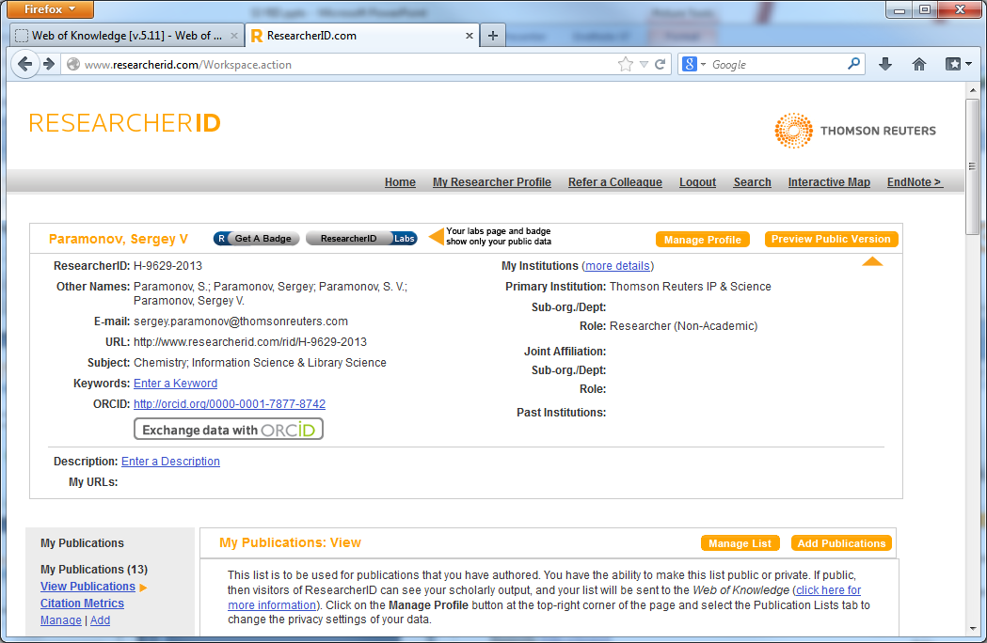
НАСТРОЙКИ УЧЕТНОЙ ЗАПИСИ RESEARCHERID

